Slide 1
數位系統設計實習
2019/11/21

Slide 2
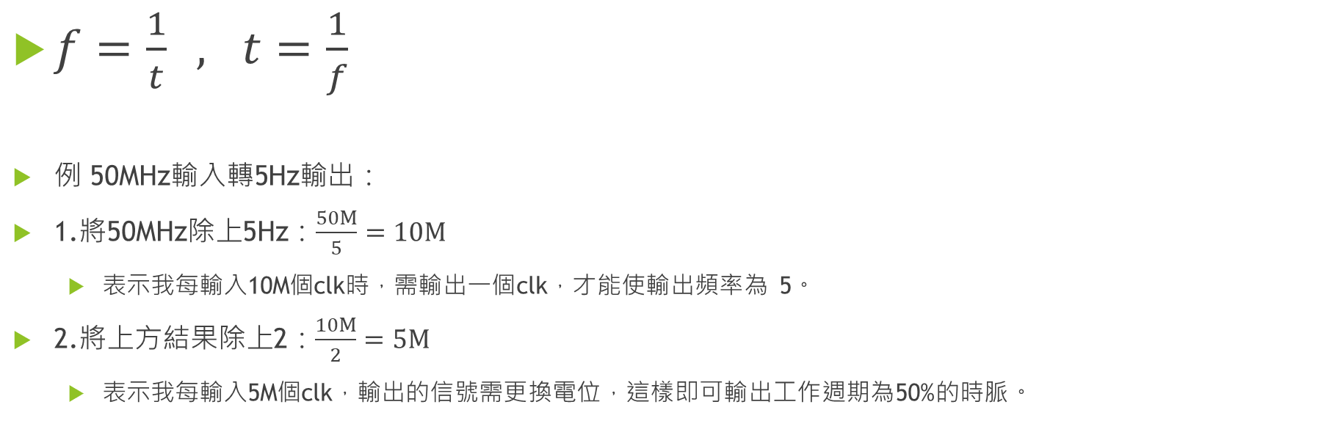
CLK除頻:
$f=\frac{1}{t} , t=\frac{1}{f}$
例 50MHz輸入轉5Hz輸出：
1.將50MHz除上5Hz：$\frac{50M}{5}=10M$
表示我每輸入10M個clk時，需輸出一個clk，才能使輸出頻率為 5。
2.將上方結果除上2：$\frac{10M}{2}=5M$
表示我每輸入5M個clk，輸出的信號需更換電位，這樣即可輸出工作週期為50%的時脈。
5Hz：
count=3
count=4
count=5M
count=10M
50MHz：
count=1
200ms
count=2
Notes:
為何要除，因為每秒5千萬的頻率對我們人眼觀察來說太慢了。

Slide 3
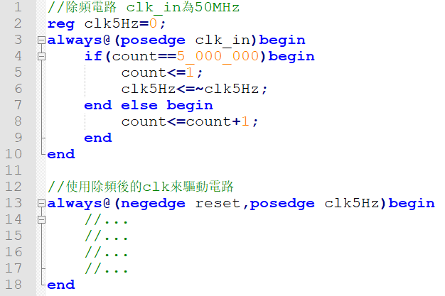
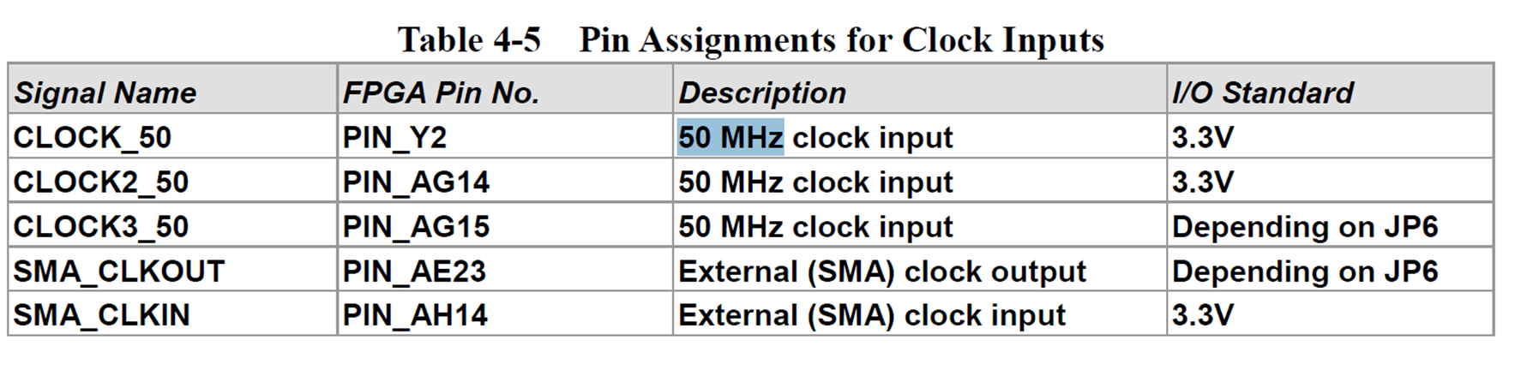

Slide 4
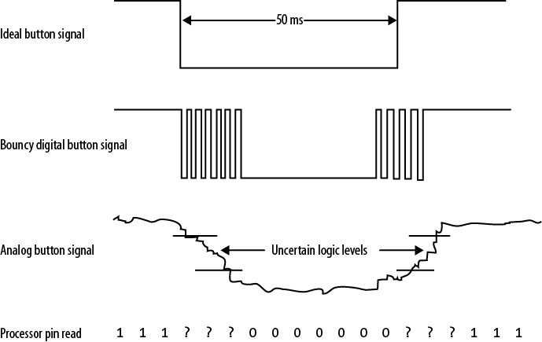
KEY除彈跳: 按鈕的彈跳現象

Slide 5
除彈跳方法：
CLK觸發
count>=n次?
一直讀取KEY_in數值，如果連續讀取n次的數值全都與KEY_out的不同，則表示按鈕的狀態被變動了。
YES
NO
KEY_out=KEY_in
KEY_in |  |  |  |  |  |  |  |  |  |  |  |  |  |  |  | . | . | .
KEY_out |  |  |  |  |  |  |  |  |  |  |  |  |  |  |  | . | . | .
count | 0 | 0 | 0 | 1 | 0 | 1 | 2 | 3 | 0 | 1 | 0 | 1 | 2 | 3 | 4 | . | . | . | n | 0 | 0 | 0 | 0
 |  |  |  | 按下按鈕後的不穩定期間 |  |  |  |  |  |  |  | 輸入按鈕穩定期間
KEY_in 與 KEY_out不相等
NO
YES
count=0
count=count+1
count=0
結束

Slide 6
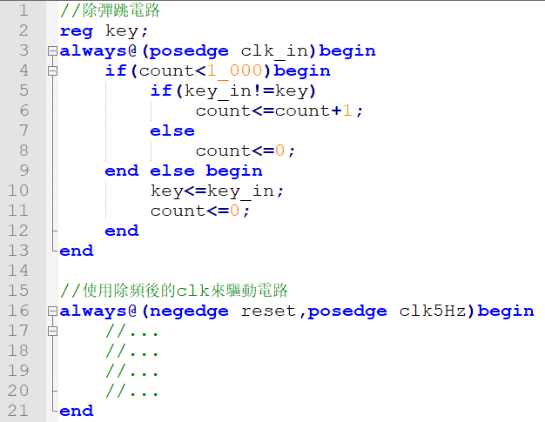
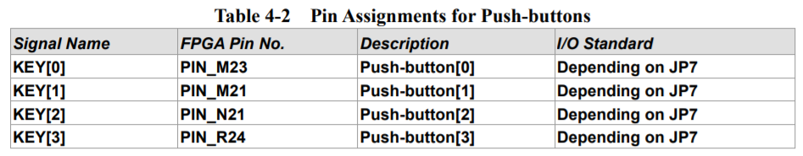

Slide 7
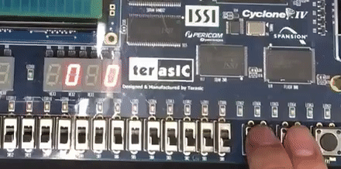
沒除彈跳 VS 除彈跳

Slide 8
作業一 計數器：
輸入
clk,reset ,KEY3 ,KEY2,SW;
輸出
HEX3[6:0], HEX2[6:0], HEX1[6:0], HEX0[6:0]
每當按下KEY3一次，計數器數值則增加1，按下KEY2時，計數器則減1，但如果SW為1時，則按下KEY3和KEY2計數器應數值保持不變。
當數值為0時，按下KEY2數值應保持數值0
當數值為1000時，按下KEY3數值應保持在1000
數值輸出採用10進制
按下reset時應將數值歸0

Slide 9
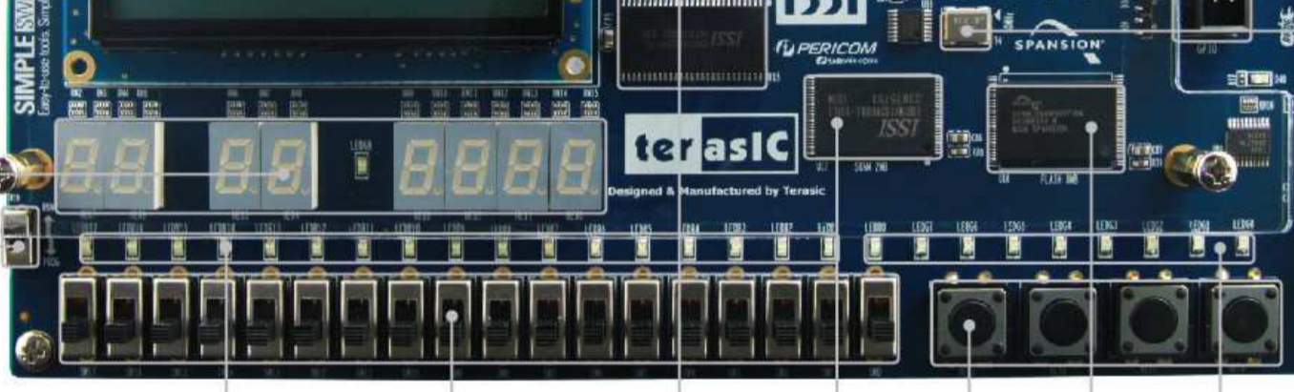
數量(10進位)
+1
重置
SW
-1

Slide 10
作業二：節拍遊戲
輸入
reset,KEY3, CLK,SW[1:0]
輸出
LED[17:0]
HEX3[6:0] , HEX2[6:0] , HEX1[6:0], HEX0[6:0]
當電路重置時，將LED狀態設為18’d1，並且將分數歸零，重置結束後LED則依照SW所設定的頻率一直向左旋。
當按下KEY3，則依照LED的位置給予分數，如果不再指定位子按下KEY3，則扣5分。
分數上限值為1000、下限值為0000，如果增加超出範圍，則維持在1000分，如果扣到0000分，應維持0000分。
註:切換頻率可能會造成LED不穩定，可切換後按下重置
SW[1] | SW[0] | 頻率
0 | 0 | 20Hz
0 | 1 | 10Hz
1 | 0 | 5Hz
1 | 1 | 1Hz

Slide 11
+7
得分(10進位)
LED運行方向
+10
打擊
LED
重置
頻率調整

Slide 12
作業二：電路架構參考
HEX3~HEX0 輸出
SW[1:0]選擇頻率
轉換電路
50MHz to 20Hz
0
1
2
3
50MHz to 10Hz
BIN to BCD
50MHz to 5Hz
50MHz to 1Hz
point[9:0]
KEY3觸發
LED位移電路
LED 輸出
計分電路
(判斷得分)
CLK輸入
REG_LED[17:0]
KEY1觸發重置

Slide 13
作業三：16進制計算機
輸入
SW[7:0],KEY1 ,KEY2 ,KEY3, CLK
輸出
HEX7[6:0] , HEX6[6:0] , HEX5[6:0] , HEX4[6:0]
HEX3[6:0] , HEX2[6:0] , HEX1[6:0], HEX0[6:0]
數入兩筆0~255的數值及計算功能，輸入完成後按下按鈕後以16進制在HEX3~HEX0的七段顯示器輸出答案。
SW[3:0] 選擇欲輸入數字，SW[5:4]為選擇數字輸入位置(HEX7~HEX4)，SW選擇完成後按下KEY3會將數值更新到七段顯示器上。
SW[7:6] 用於選擇計算功能，選擇完計算功能後按下KEY2會計算並將答案輸出到七段顯示器上。
按下KEY1則將所有數值歸0
SW[5] | SW[4] | 數值位置
0 | 0 | HEX7
0 | 1 | HEX6
1 | 0 | HEX5
1 | 1 | HEX4
SW[7] | SW[6] | 計算功能
0 | 0 | A+B
0 | 1 | A-B
1 | 0 | A*B
1 | 1 | A/B

Slide 14
A
B
答案輸出
數值選擇
計算
功能選擇
數值輸入
重置
輸入位置選擇

Slide 15
作業三：電路架構參考
HEX3~HEX0 輸出
HEX7~HEX6 輸出
HEX5~HEX4 輸出
轉換電路
SW[5:4]選擇位置
SW[3:0]選擇數值
轉換電路
轉換電路
ANS[15:0]
KEY2觸發
設定數值電路
REG_A[7:0]
ＡＬＵ計算電路
REG_B[7:0]
KEY3觸發
SW[7:6]選擇功能
KEY1觸發重置

